Slide 1
使用xcode
1、新建一个command tool Tempalate
2、再建一个SingleViewApplication Template

Slide 2
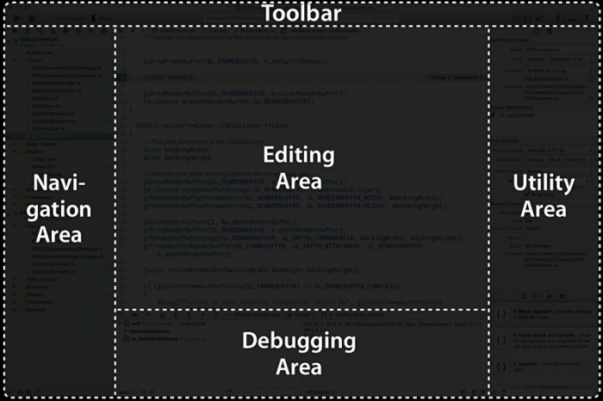
1、

Slide 3
常用快捷键
Cmd+0：隐藏Navigation area(导航区)
Alt+cmd+0:隐藏Utility area
Cmd+enter：单屏
Cmd+alt+enter:两屏

Slide 4
使用Teminal
1.怎么编辑：
$mkdir Prog
$cd Prog
$vi main.m
2. 编译语句：$clang fobjc-arc files –o program
1):files是你要编译的文件，可有多个
2):program是你要生成的可执行文件名
3. 执行：$./program

Slide 5
静态类型vs动态类型
静态类型：变量使用前必须声明类型
动态类型：变量可以直接使用，不用声明类型
OC采用静态类型声明，但是它又有动态的特性：动态类型（id类型）：动态绑定、动态

Slide 6
声明变更类型
声明一个整型：Int number = 1;
声明一个字符串：NSString *name = “Jay”;
float height = 22.0;

Slide 7
文本输出函数（NSLog)
无参数：NSLog(@”I Love Programming”)
带一个参数
NSString *name = Susan;
NSLog(@”I Love Programming%@”,Susan);

Slide 8
每一个iPhone程序都包含唯一一个UIApplication对象,它管理整个程序的生命周期，从加载第一个显示界面开始，并且监听系统事件、程序事件调度整个程序的执行。

Slide 9
程序的生命周期
每一个iPhone程序都包含唯一一个UIApplication对象,它管理整个程序的生命周期，从加载第一个显示界面开始，并且监听系统事件、程序事件调度整个程序的执行。

Slide 10
应用程序的状态
Not running 未运行
程序没启动
Inactive 未激活
程序在前台运行，不过没有接收到事件。在没有事件处理情况下程序通常停留在这个状态
Active 激活
程序在前台运行而且接收到了事件。这也是前台的一个正常的模式

Slide 11
Backgroud 后台
程序在后台而且能执行代码，大多数程序进入这个状态后会在在这个状态上停留一会。时间到之后会进入挂起状态(Suspended)。有的程序经过特殊的请求后可以长期处于Backgroud状态
Suspended 挂起
程序在后台不能执行代码。系统会自动把程序变成这个状态而且不会发出通知。当挂起时，程序还是停留在内存中的，当系统内存低时，系统就把挂起的程序清除掉，为前台程序提供更多的内存。

Slide 12
view的生命周期

Slide 13
扩展阅读
动态和静态语言类型：http://blog.csdn.net/hengshujiyi/article/details/40657549
数据类型：http://ycool.com/post/mqm6a97
应用程序的生命周期：
http://duchengjiu.iteye.com/blog/1867070

